Slide 1
온라인 통합 팬덤 플랫폼,
Ourola
팀장 : 손재형
팀원 : 김경숙, 정준우, 진창호, 최가연, 최영창

Slide 2
목차
1. 기획
최종 아이디어 결정 | 기능 명세서 작성
간트 차트 작성 | 기술 스택 합의
코드, 지라 컨벤션 설정
2. 설계
와이어 프레임 설계 | DB 설계
API 명세서 작성 | 플로우차트 작성
프로토타입 설계

Slide 3
1. 기획

Slide 4
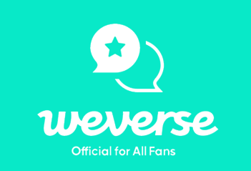






(1) 최종 아이디어 결정 – 기존 방식
아티스트와의 소통, 공지사항 확인, 공개방송 신청
콘서트(+온라인), 팬미팅 티켓 구매, 팬클럽 가입
MD, 앨범, 유료 컨텐츠, 멤버십 구매
온라인 콘서트 시청

Slide 5
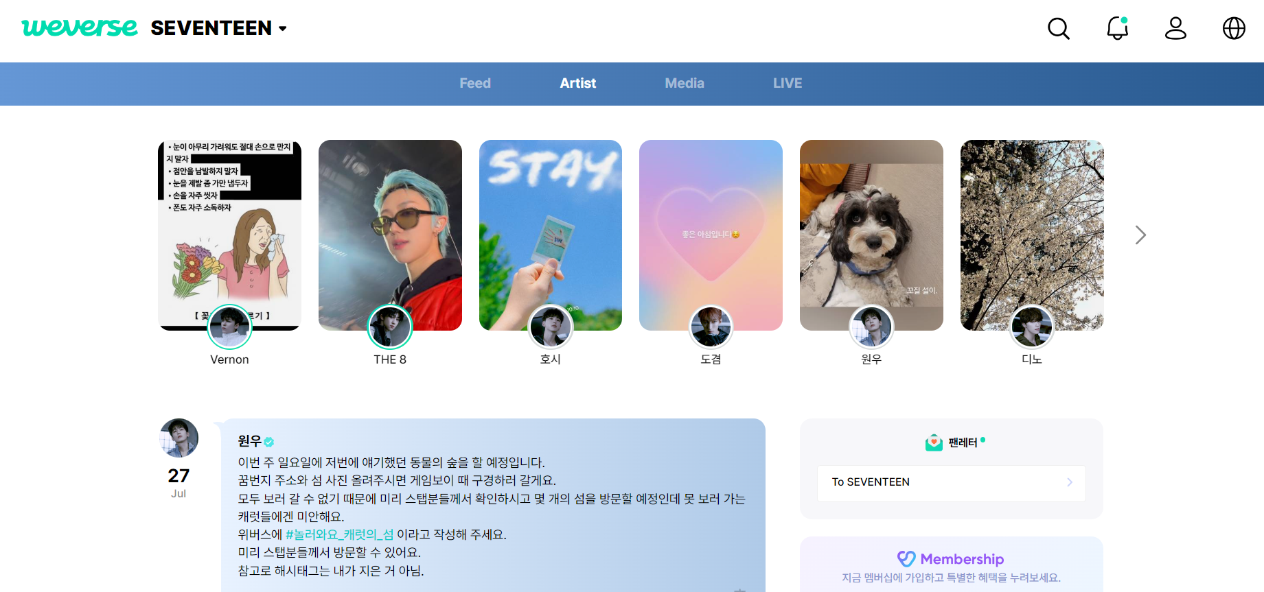
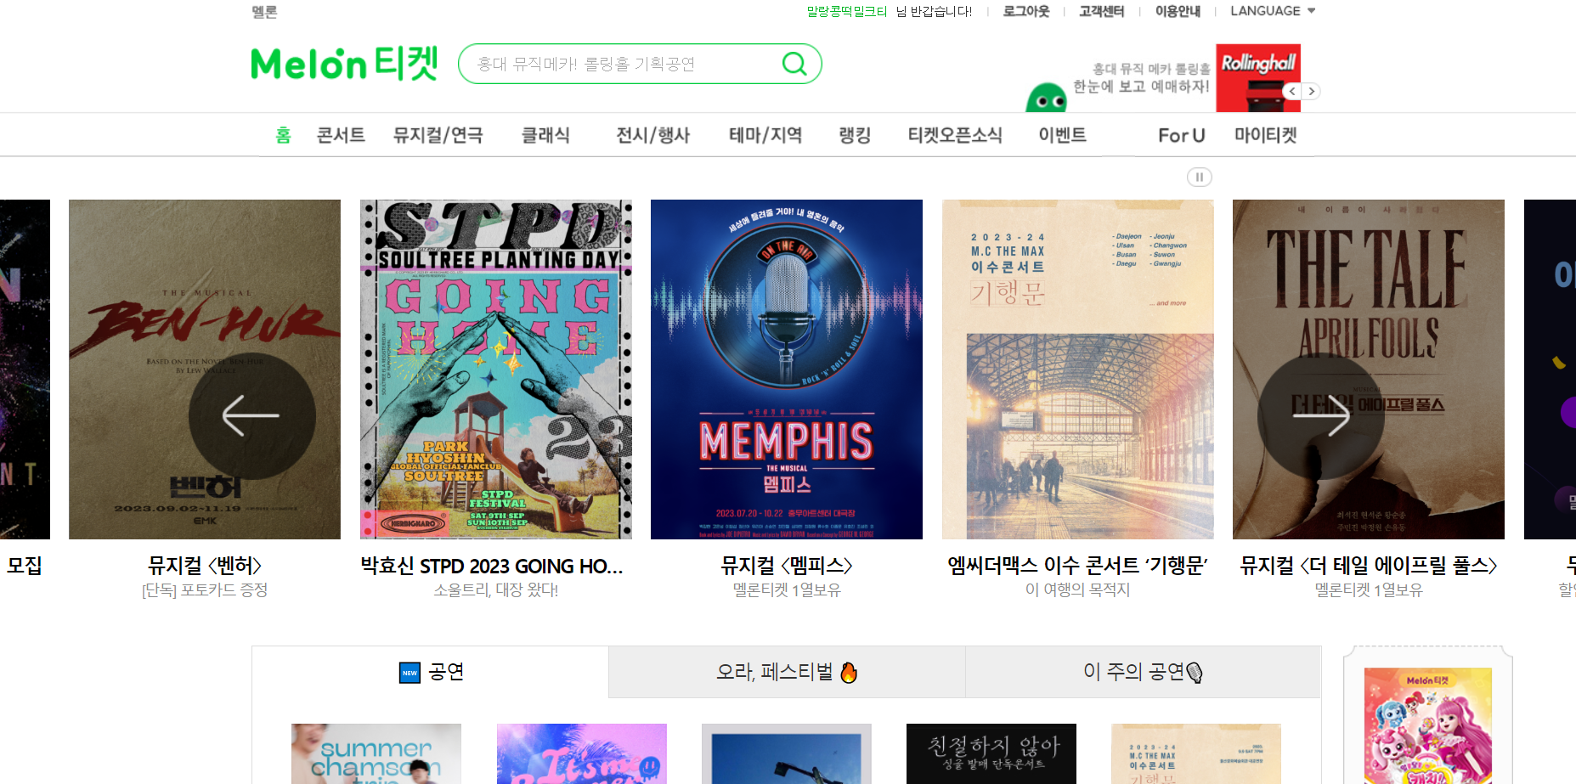
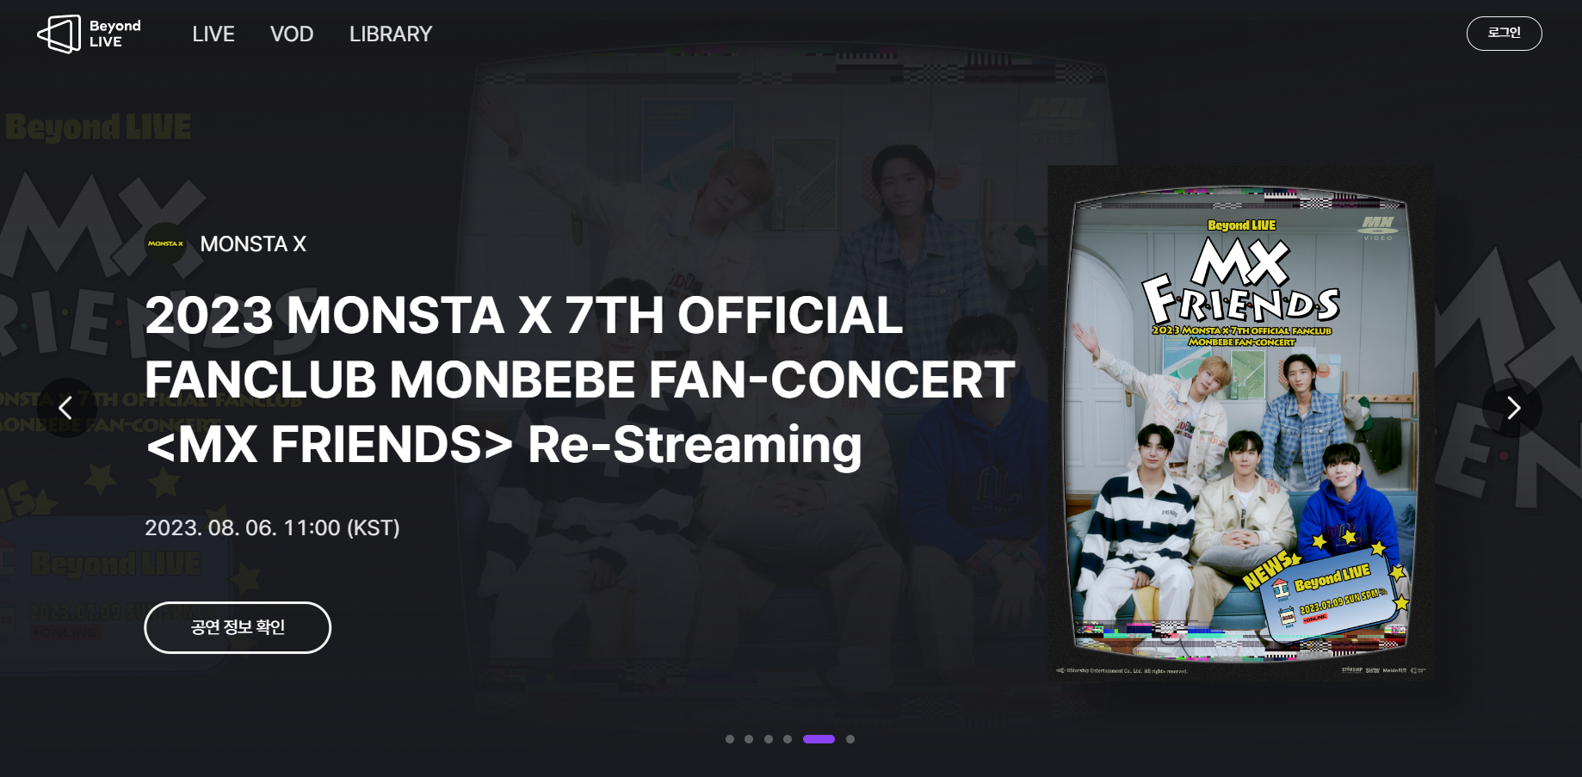
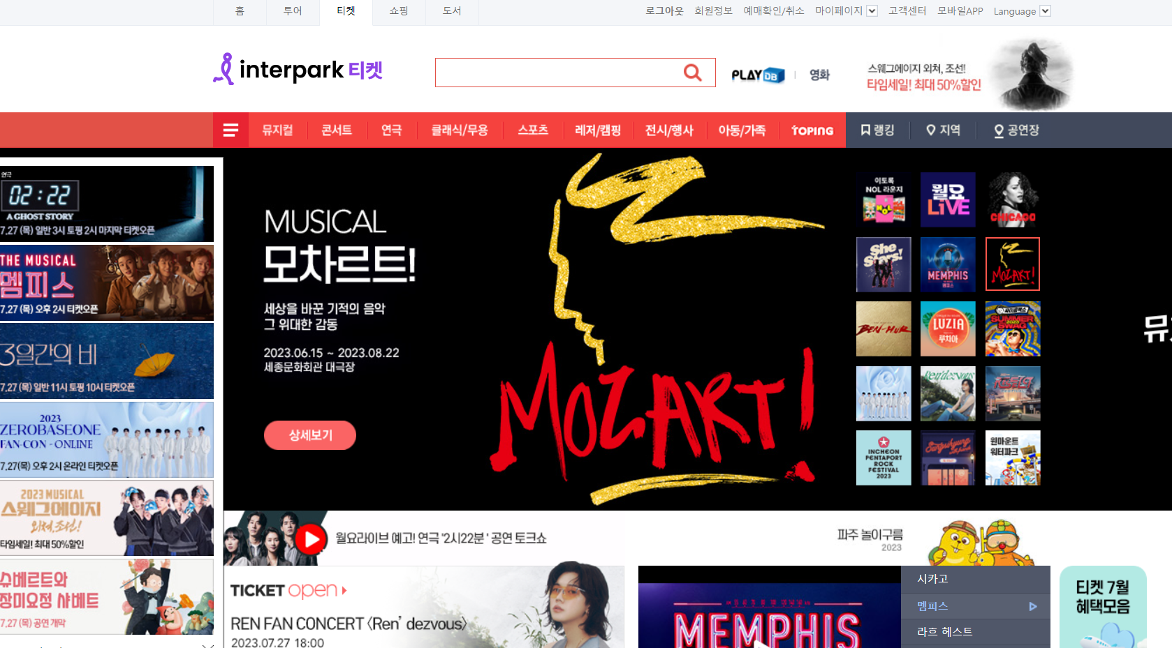
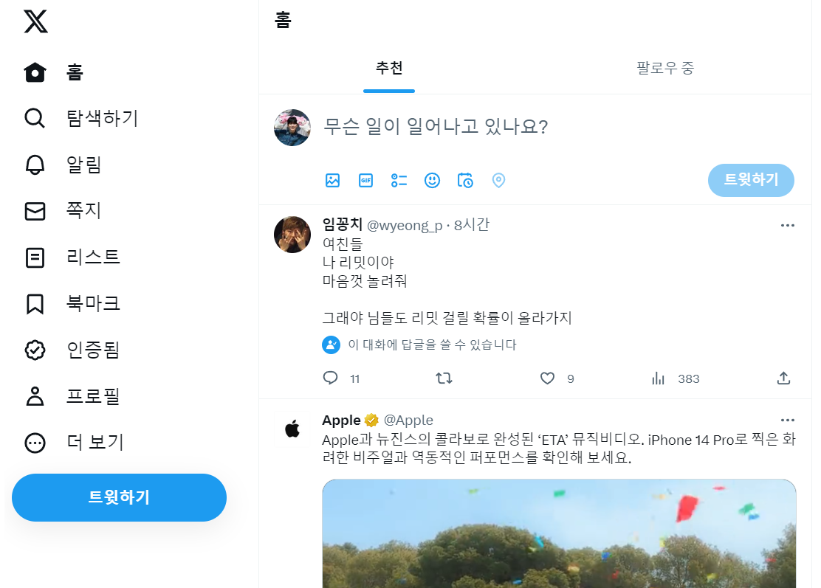
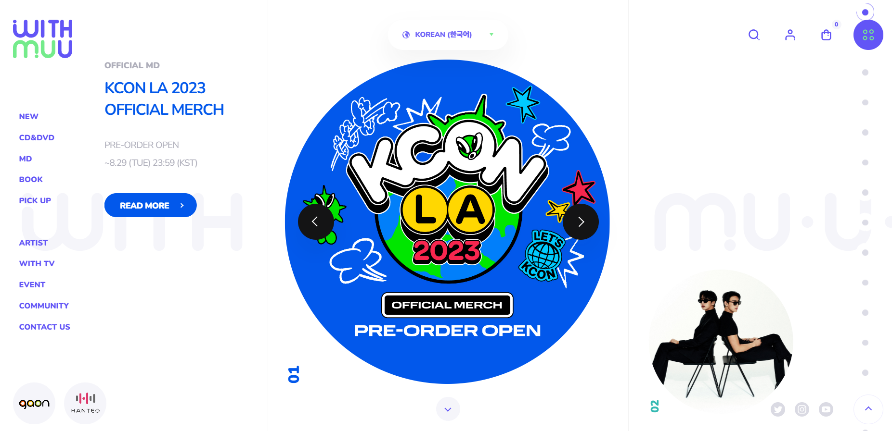
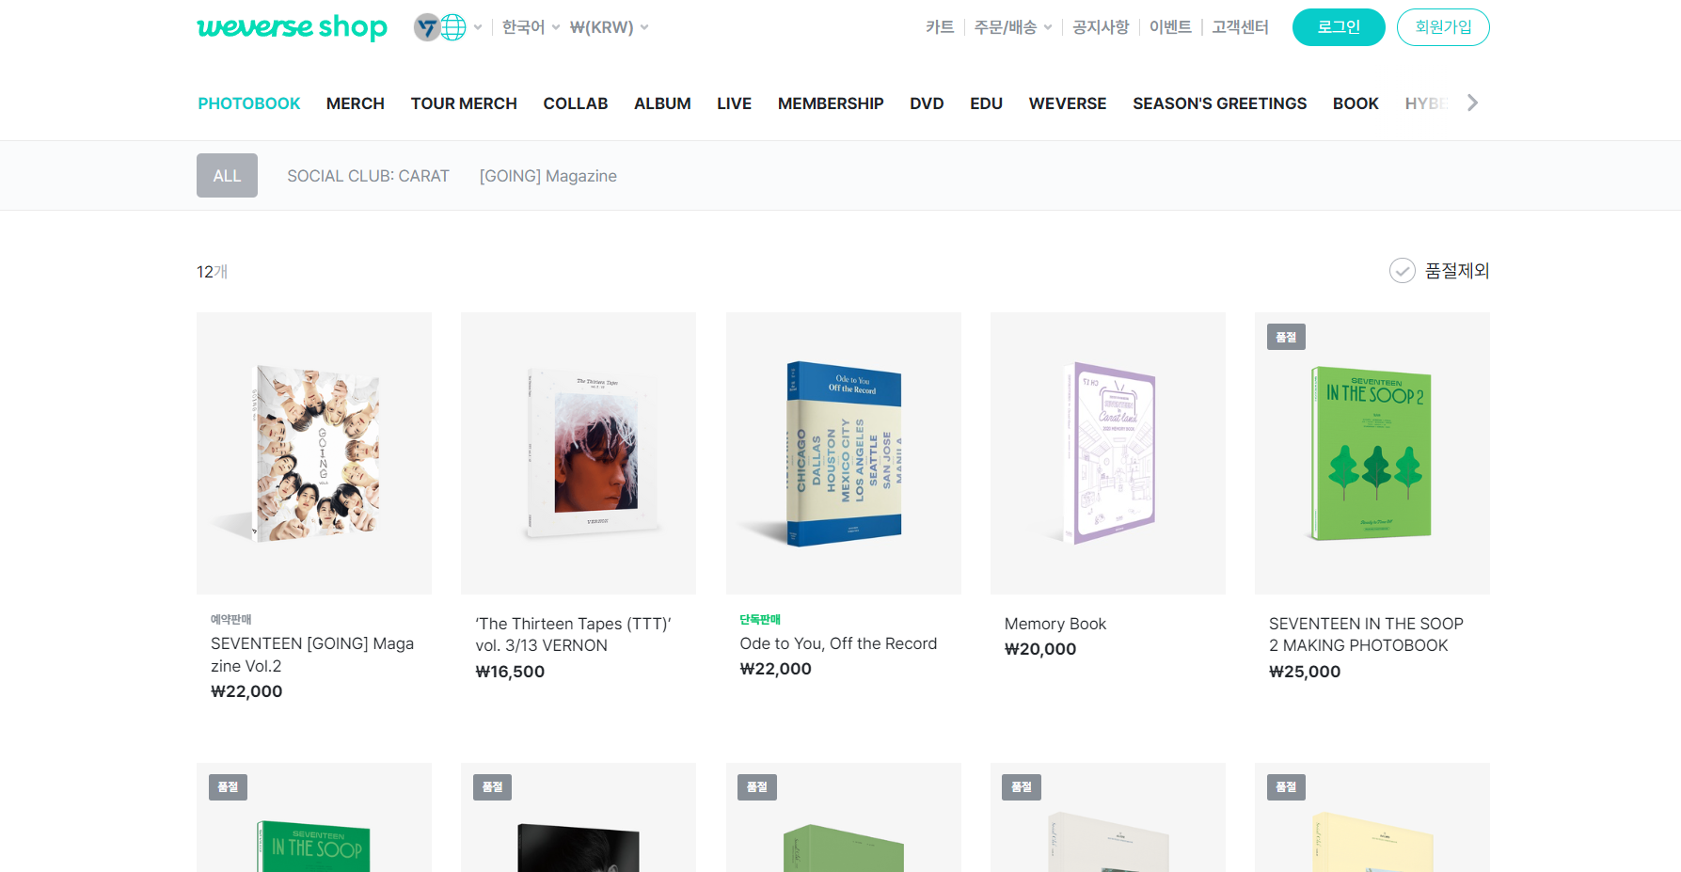
(1) 최종 아이디어 결정 – 기존 방식

Slide 6

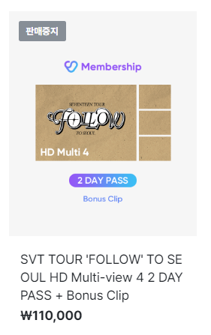
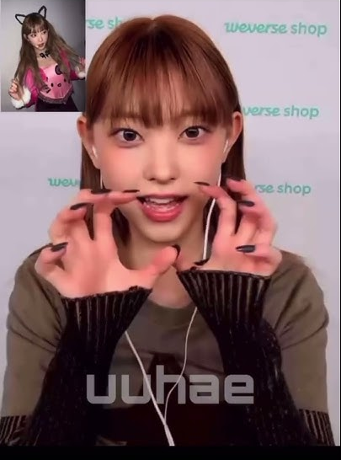
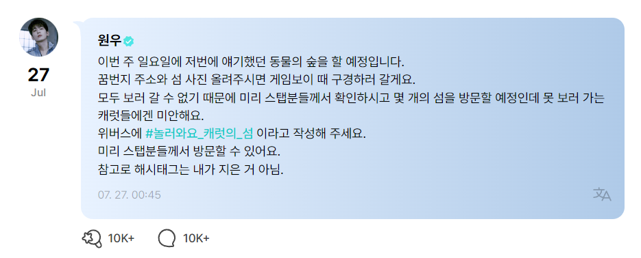
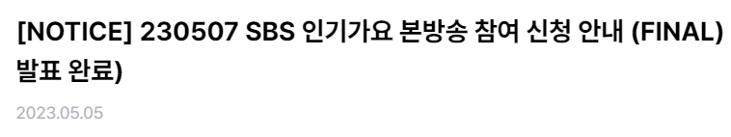
(1) 최종 아이디어 결정 – 온라인 통합 팬덤 플랫폼
온콘 예매 및 시청
영상통화 팬사인회
커뮤니티 서비스
공개방송 신청

Slide 7
(1) 최종 아이디어 결정
기대 효과
사용자들이 다른 플랫폼으로 이동하거나 여러 계정을 생성하는 불편함을 줄여줌.
아티스트와 팬들 간의 상호작용을 촉진하여 활발한 팬덤 문화 형성.
사용자 경험 개선과 편리성 제공을 목표로 함.

Slide 8
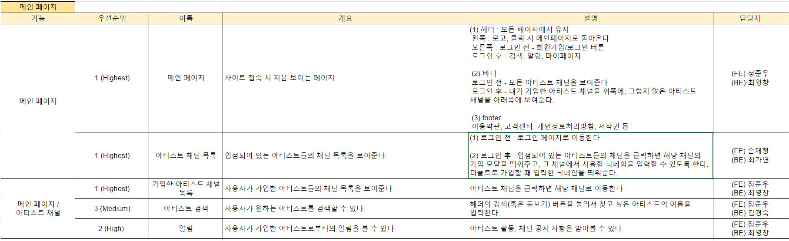
(2) 기능 명세서 작성
https://docs.google.com/spreadsheets/d/1wNMxanajbySLcL5X3DsYw0AQa5FgGqS5S6rflq9BBc8/edit#gid=0

Slide 9
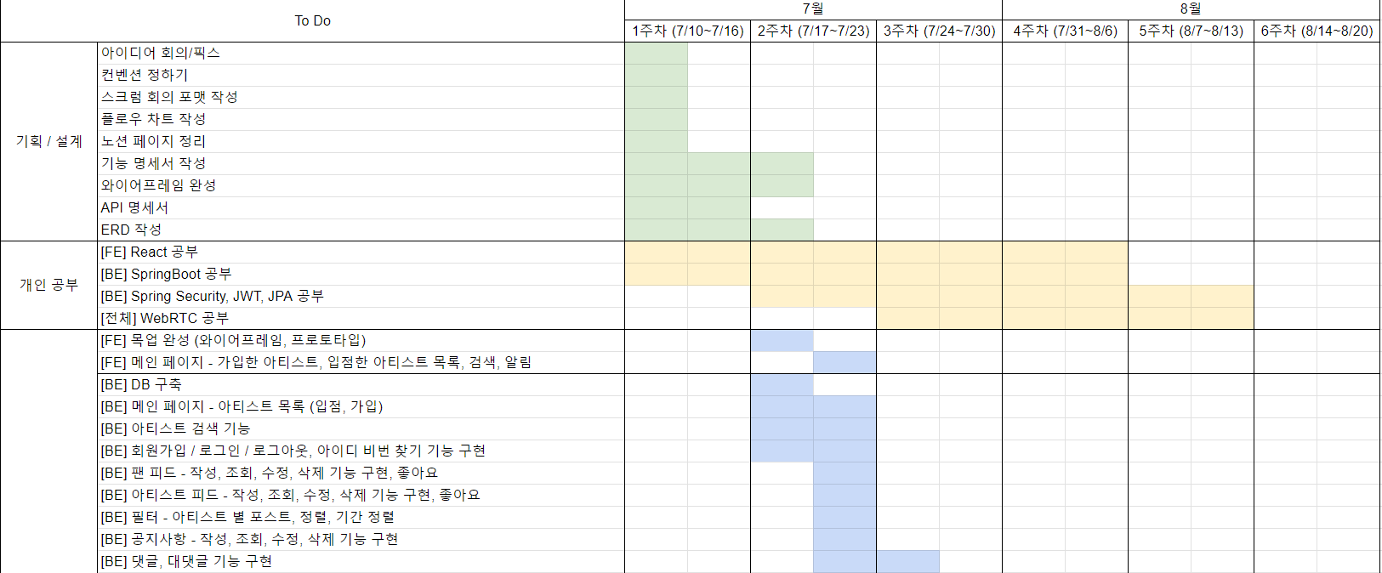
(3) 간트차트 작성
https://docs.google.com/spreadsheets/d/1x8y6J9uG91FWPnXs8Xc5qdHdA0ZMCh-uHL1uCOn_UBY/edit?usp=sharing

Slide 10
(4) 기술 스택 합의
Basic | Java : 11
 | Packaging : Jar
 | MySQL : 8.0.33
FrontEnd | Node.js : 16.20.1
 | React : 17.0.2
BackEnd | Project Type : gradle
 | SpringBook : 2.7.13

Slide 11
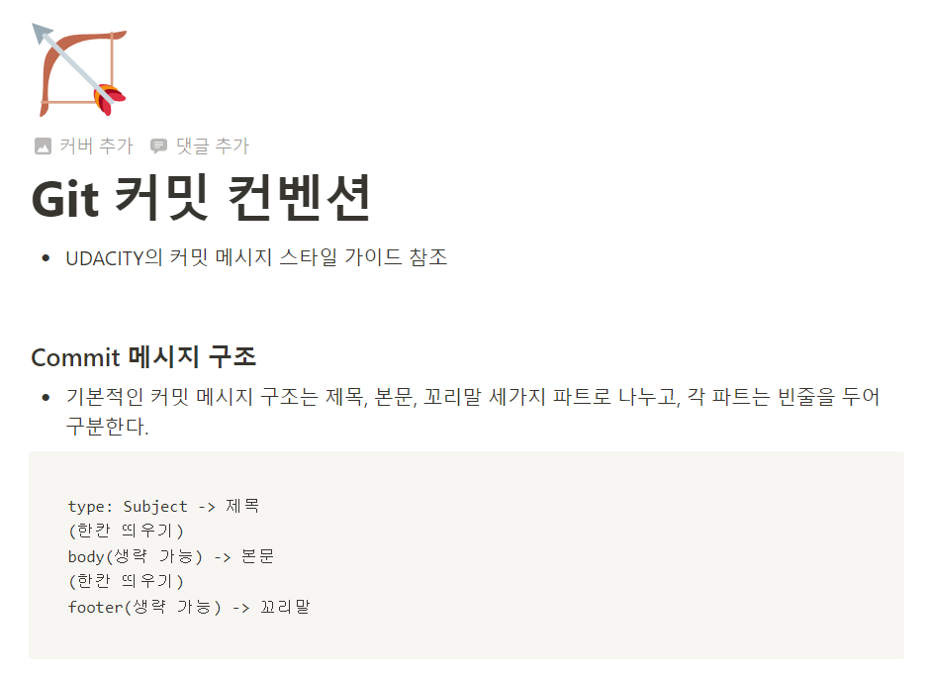
(5) 코드, 지라 컨벤션 설정
(1) Git 커밋 컨벤션 https://www.notion.so/204-teamspace/Git-b940ea0d556a428185829a995dd1eea4

Slide 12
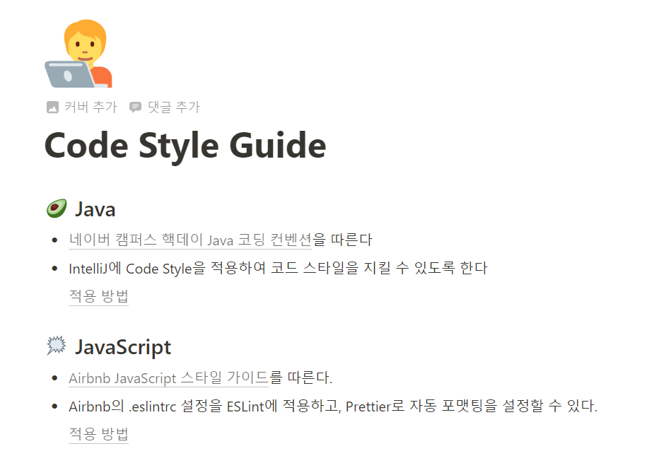
(5) 코드, 지라 컨벤션 설정
(2) 코드 컨벤션

Slide 13
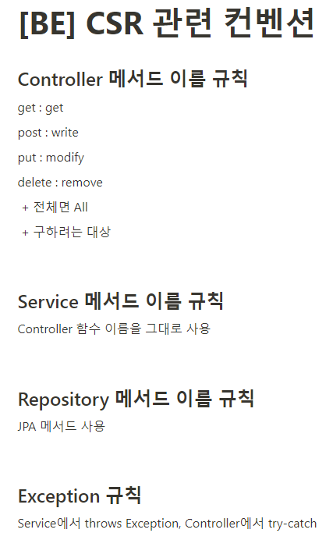
(5) 코드, 지라 컨벤션 설정
(3) 메서드 이름 컨벤션

Slide 14
2. 설계

Slide 15
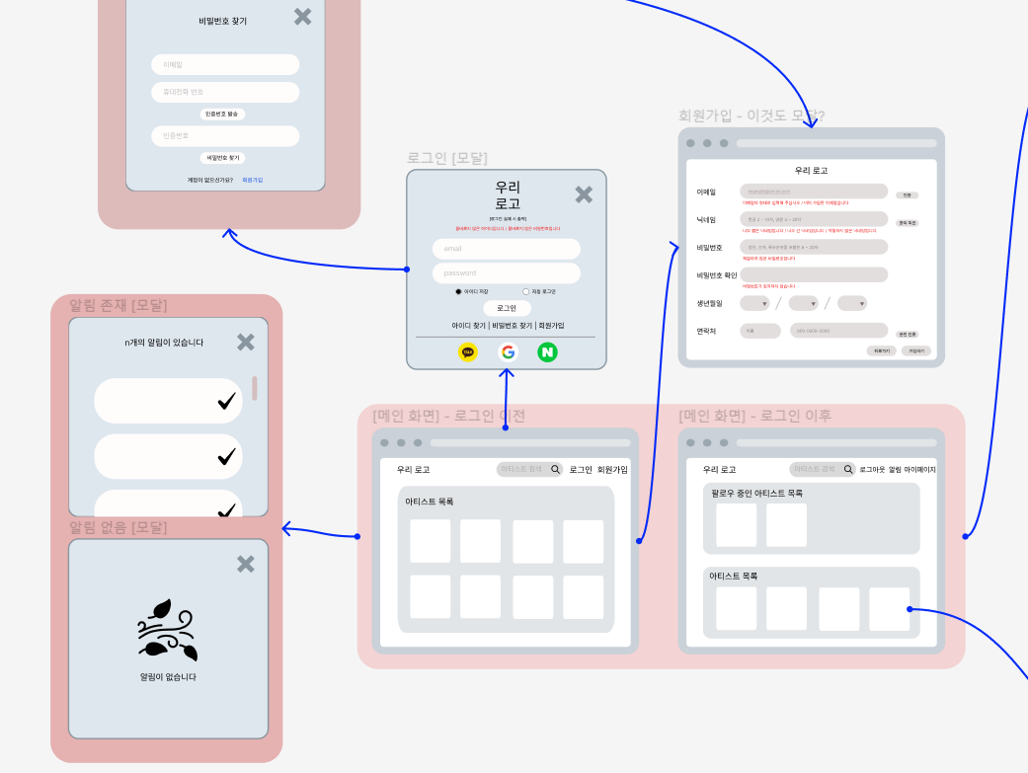
(1) 와이어 프레임 설계
https://www.figma.com/file/WmPoaPLYunxK8kttF05zs7/Wireframe?type=design&node-id=0-1&mode=design&t=HpfSHsjxzSePyH4u-0

Slide 16
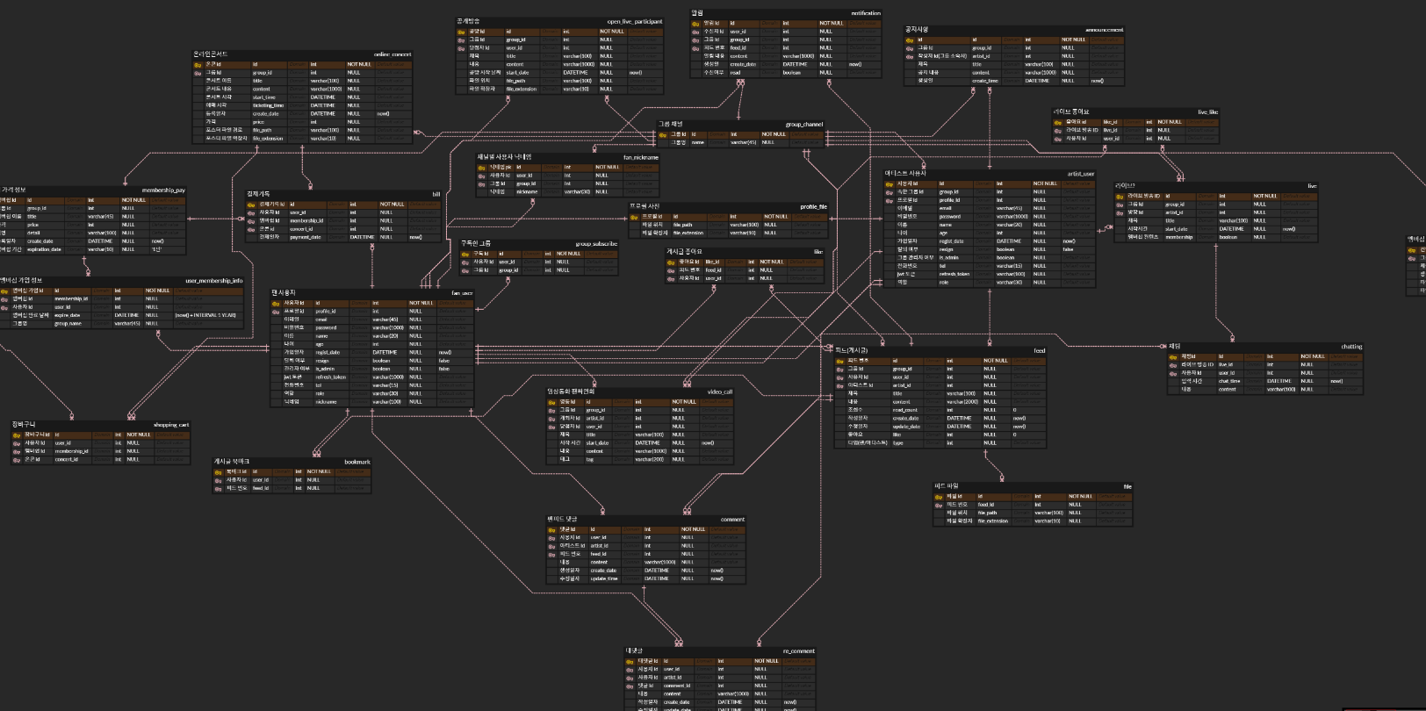
(2) DB 설계
https://www.erdcloud.com/d/35ZjvmR6ZX95YquSP

Slide 17
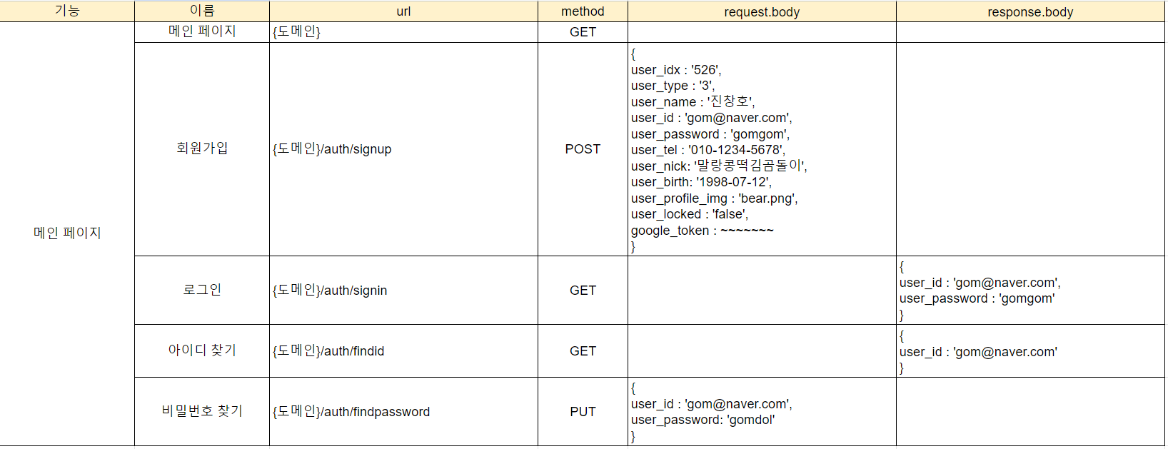
(3) API 명세서 작성
https://docs.google.com/spreadsheets/d/1QUsjkWjXeU6_bLz7LmmmOn8rDbwFAUWoGc9AXLfdwhE/edit#gid=0

Slide 18
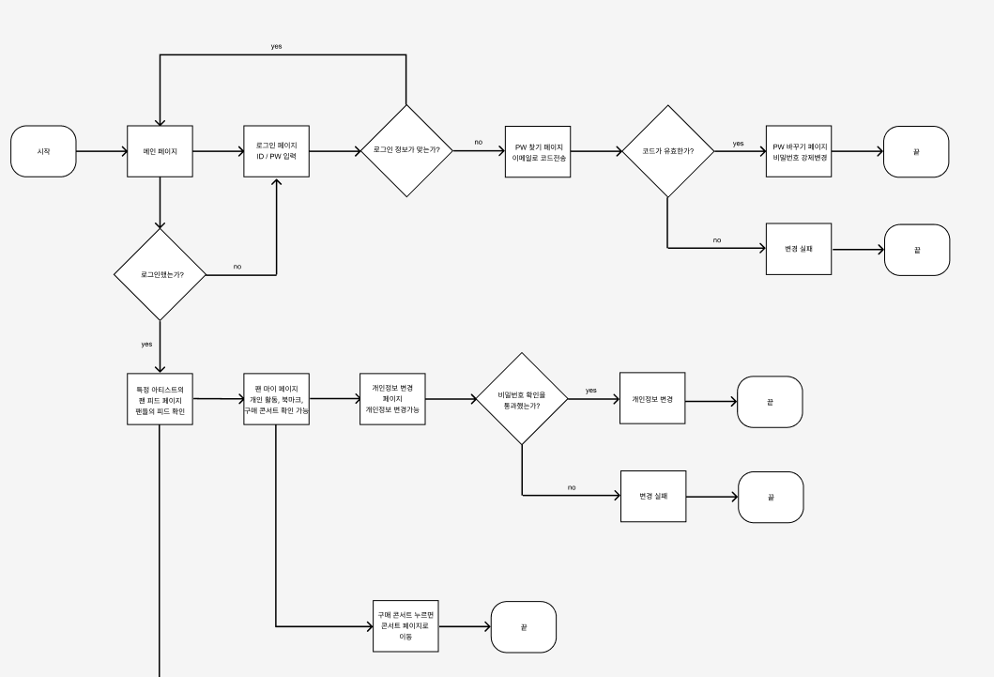
(4) 플로우차트 작성
https://www.figma.com/file/WmPoaPLYunxK8kttF05zs7/Wireframe?type=design&node-id=67-112&mode=design&t=4AUPXltKvX6pLQ0x-0

Slide 19
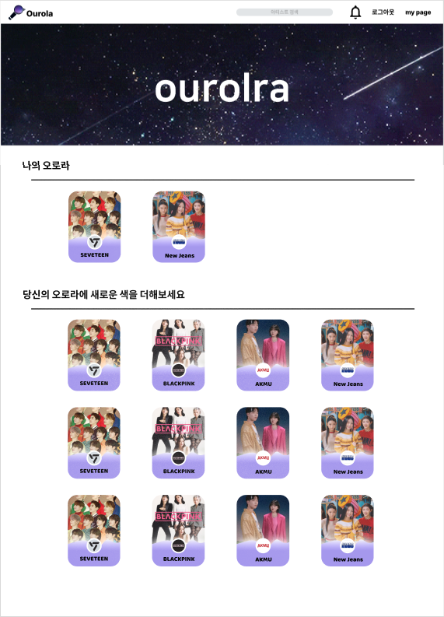
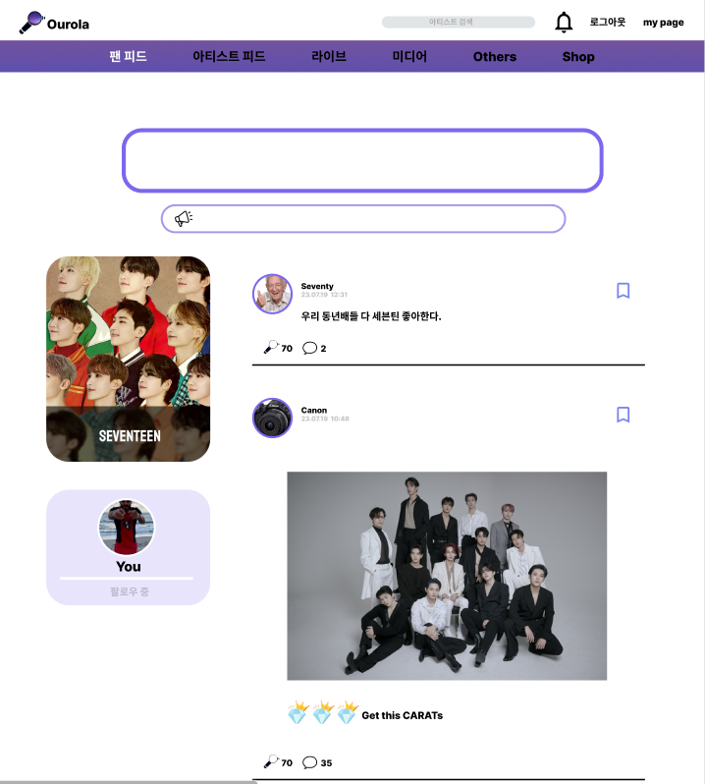
(5) 프로토타입 설계

Slide 20
감사합니다 *^-^*

